Slide 1


Revue 3&4
Faculté de génie
Département de génie électrique et génie informatique
πan-U
Par:
Équipe 4

Slide 2
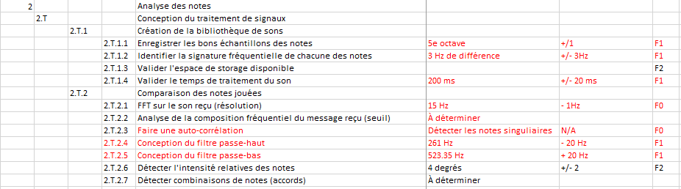
Cahier des charges (modifications requis techniques)

Slide 3
Cahier des charges (modifications pour le QA)

Slide 4
Plan de l'assurance qualité – niveau fonctionnel
L’assurance qualité s’assurera qu’il est possible de
Choisir des modes dans le menu.
Synthétiser des notes à l’aide des informations harmoniques et temporelles.
Envoyer des notes au codec pour une durée de temps souhaitée.
Vérifier le niveau de son avec moyenne mobile dans le buffer 10 bits.
Le buffer a une capacité suffisante pour contenir une FFT complète.
Filtrer convenablement les 5 octaves.
Autocorrélé comme il se doit.

Slide 5
Plan de l'assurance qualité – fonctions bas niveau
But: tester chacune des fonctions bas niveau ainsi que les périphériques composant le produit.
S'assurer que tout soit testé individuellement.
Méthode: utilisation de l'application LeanTesting afin de tracer les tests et les résultats.
Suivre la procédure détaillée dans la dernière présentation.

Slide 6
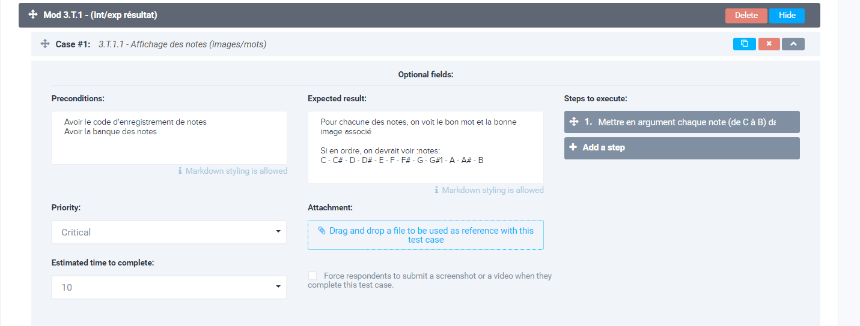
Plan de l'assurance qualité bas niveau Exemple de test

Slide 7
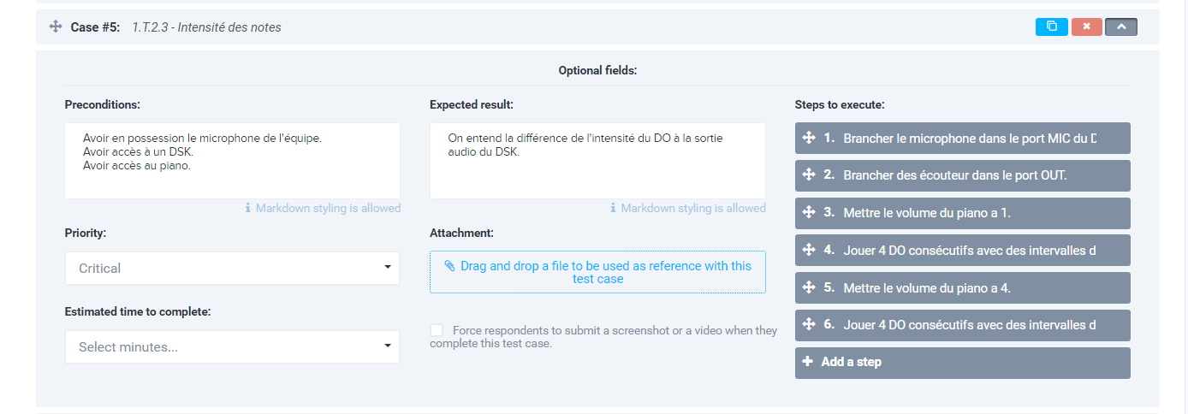
Plan de l'assurance qualité – matériel bas niveau Exemple de test

Slide 8
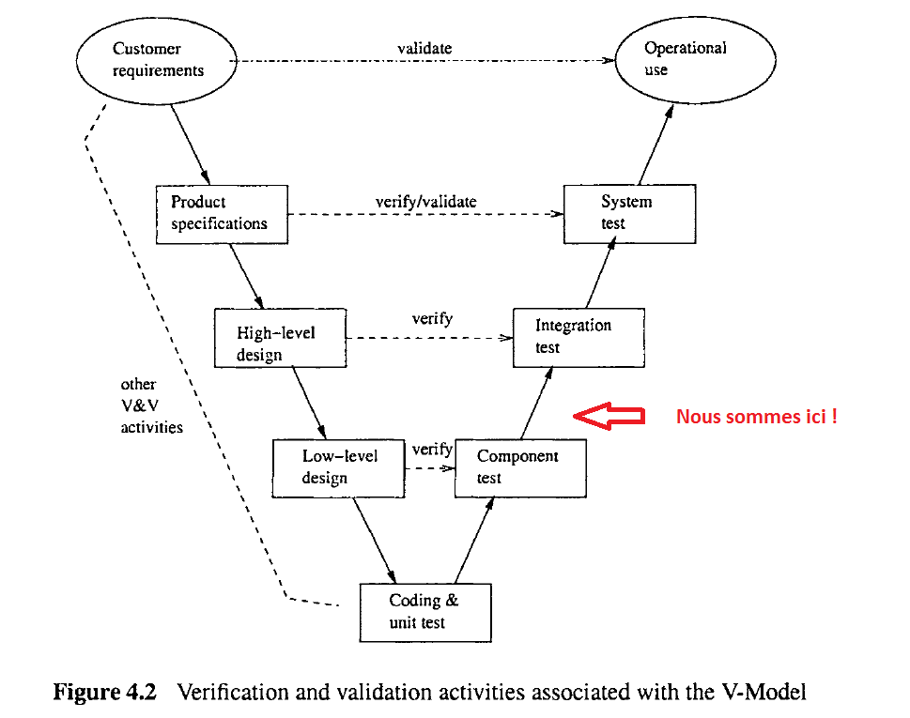
Assurance qualité - Intégration de chacun des modules
Étapes afin de passer à l'étape des tests d'intégrations:
Compléter l'écriture des plans de test.
Compléter les passes 1 avec 100% des tests réussis.

Slide 9
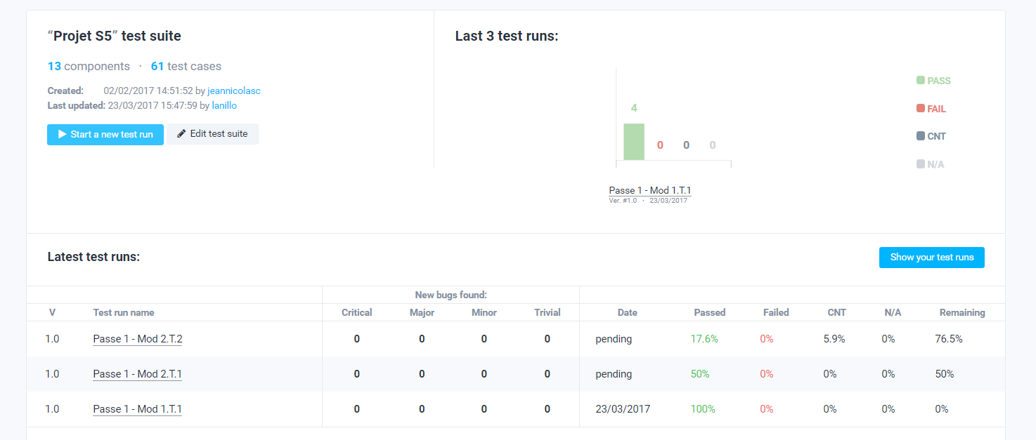
Assurance qualité - Progrès

Slide 10
Schéma matériel du prototype (RS-232)

Slide 11
Diagramme de cas d’utilisation (UML 2)

Slide 12
Diagramme d’interaction (UML 2)

Slide 13
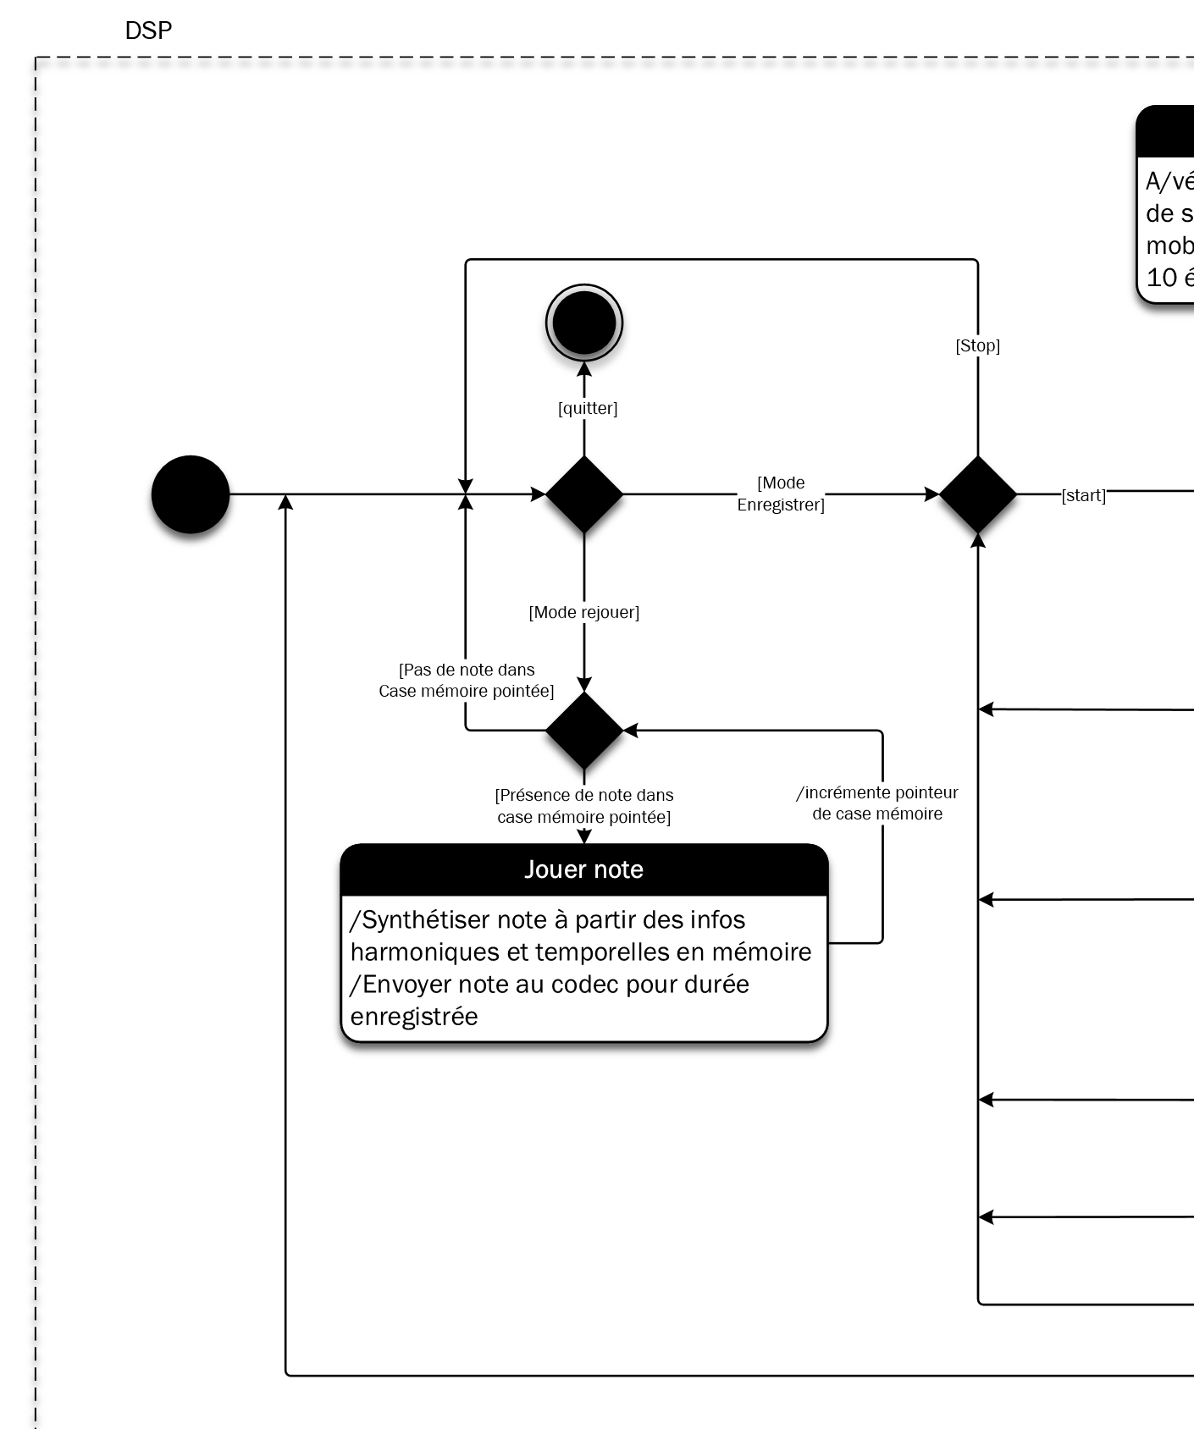
Diagramme d’état-transition/activité (UML 2)

Slide 14
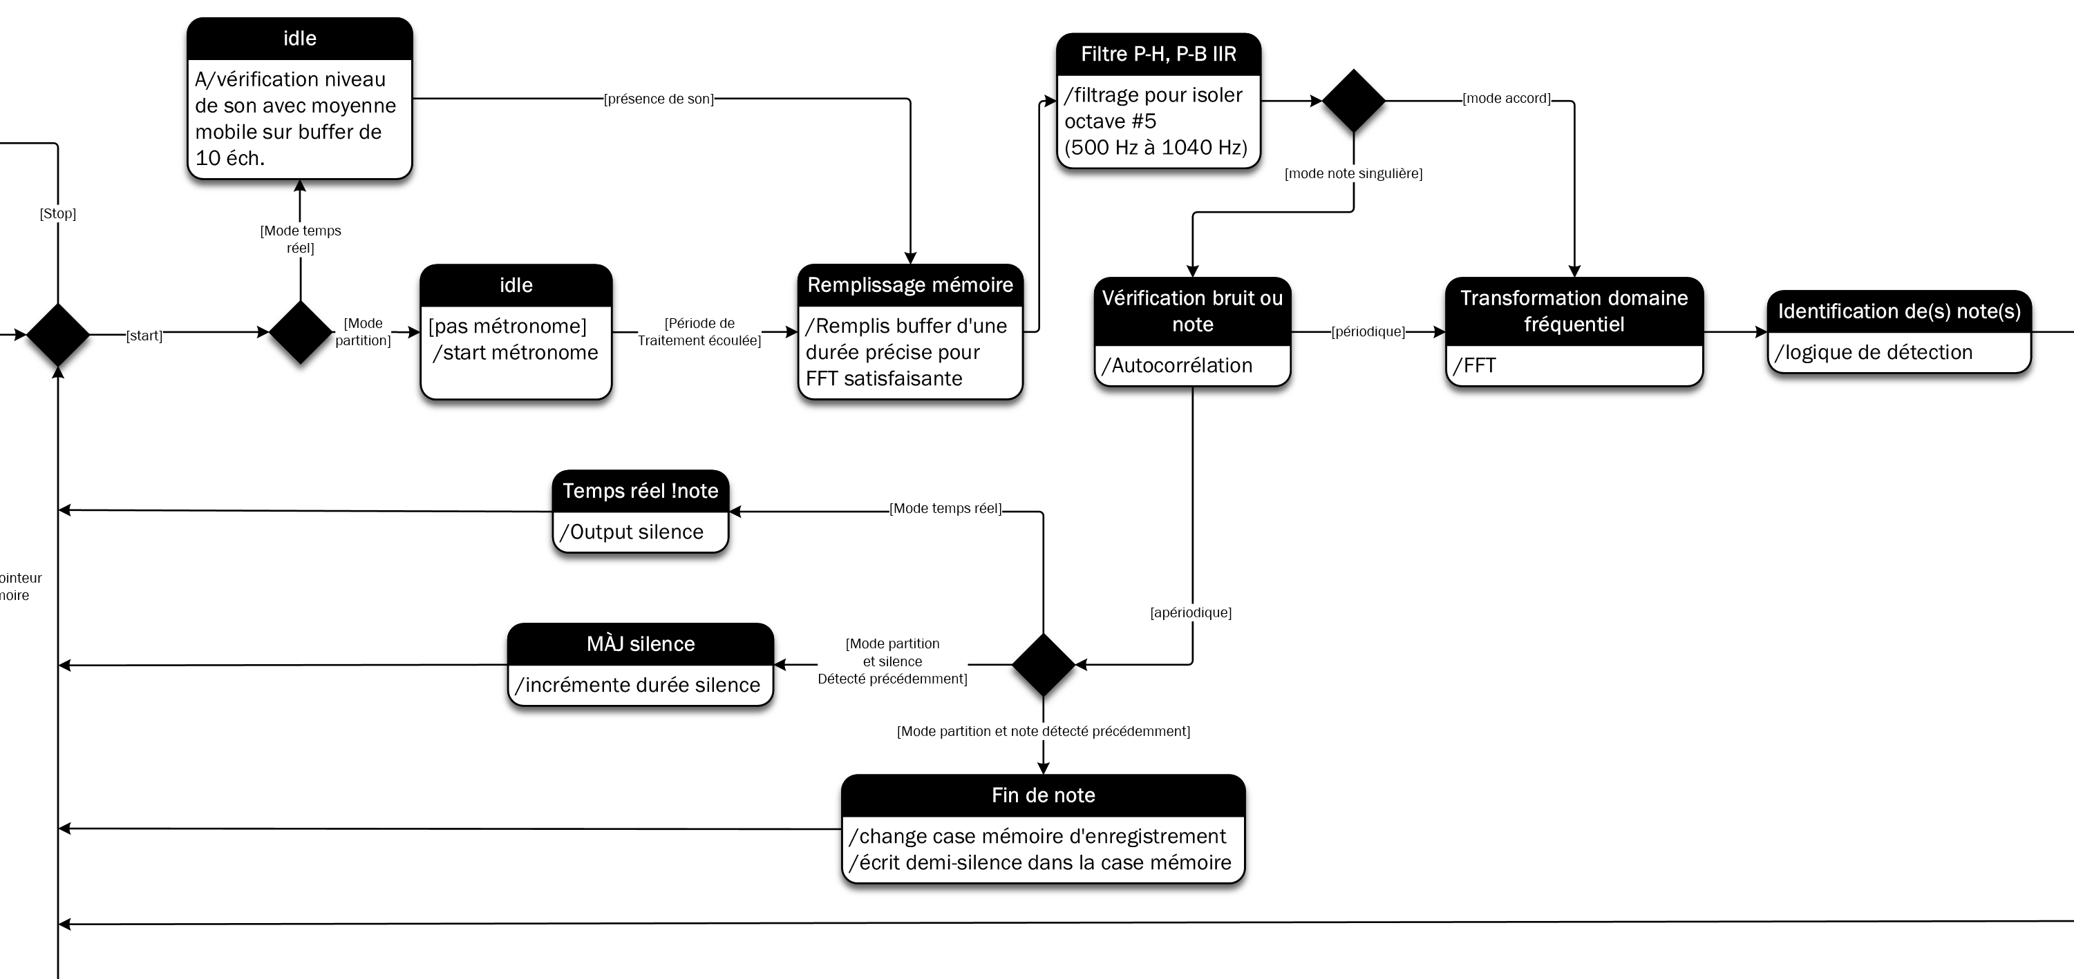
Diagramme d’état-transition/activité (UML 2)

Slide 15
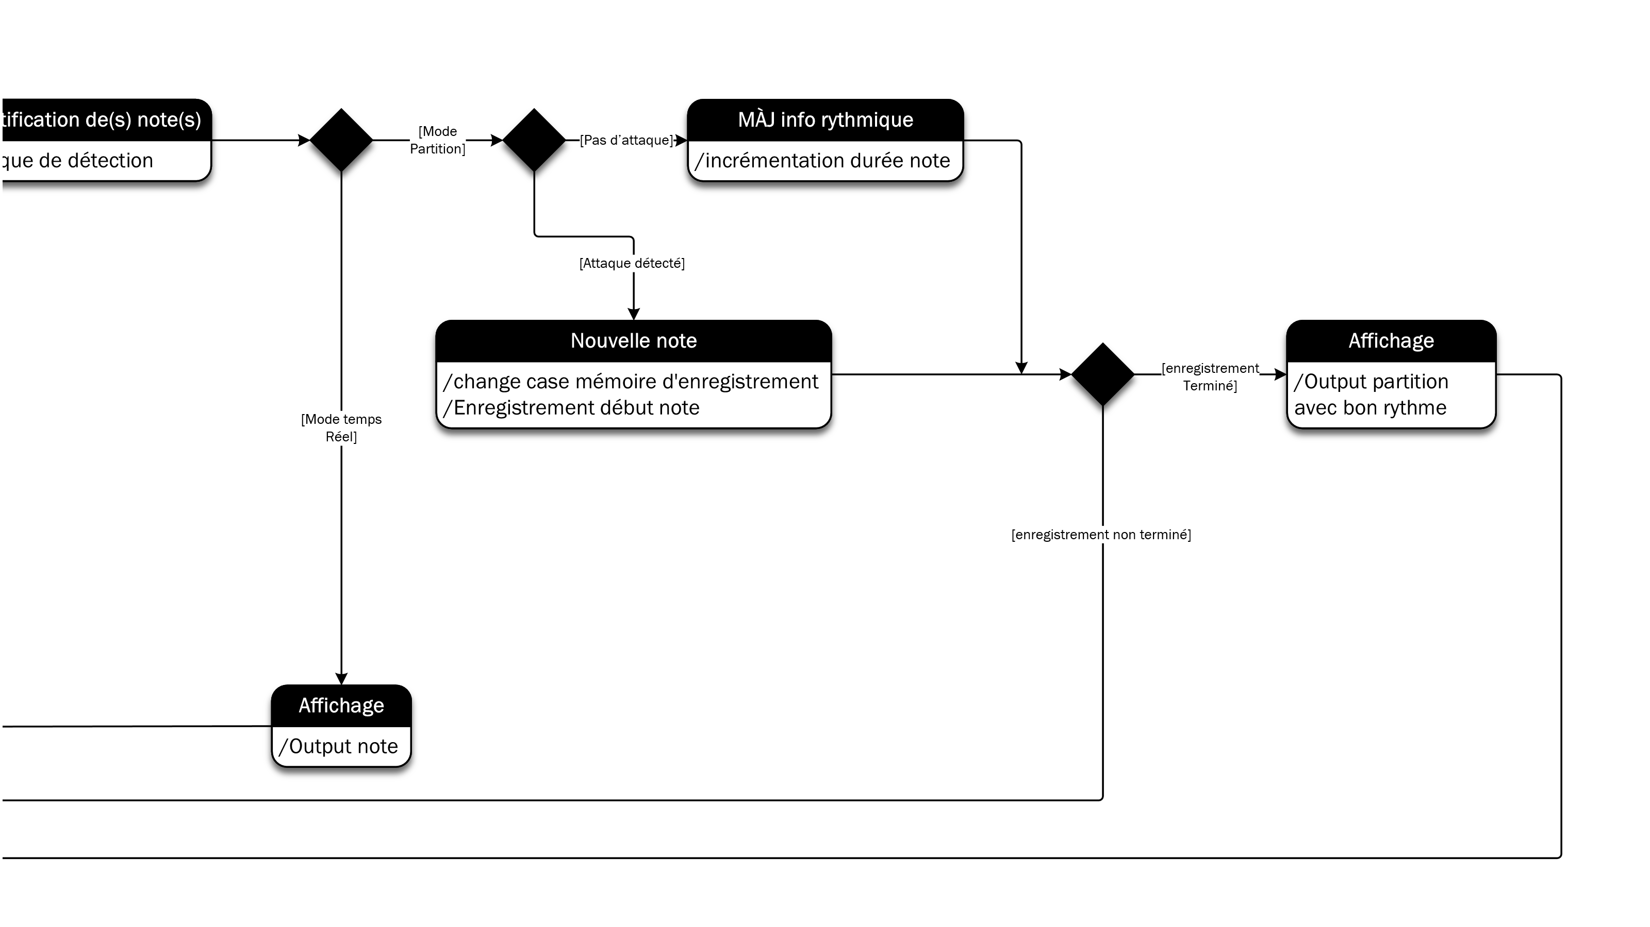
Diagramme d’état-transition/activité (UML 2)

Slide 16
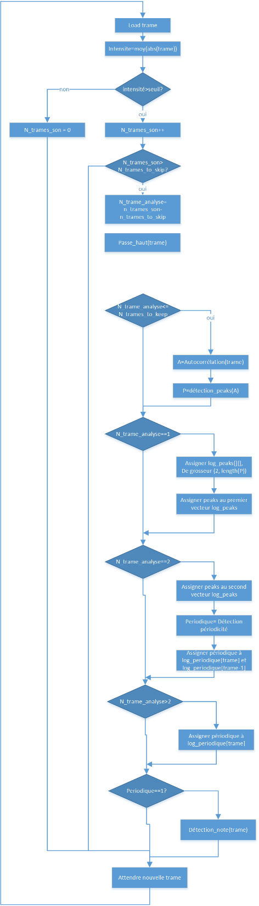
Diagramme des fonctions

Slide 17
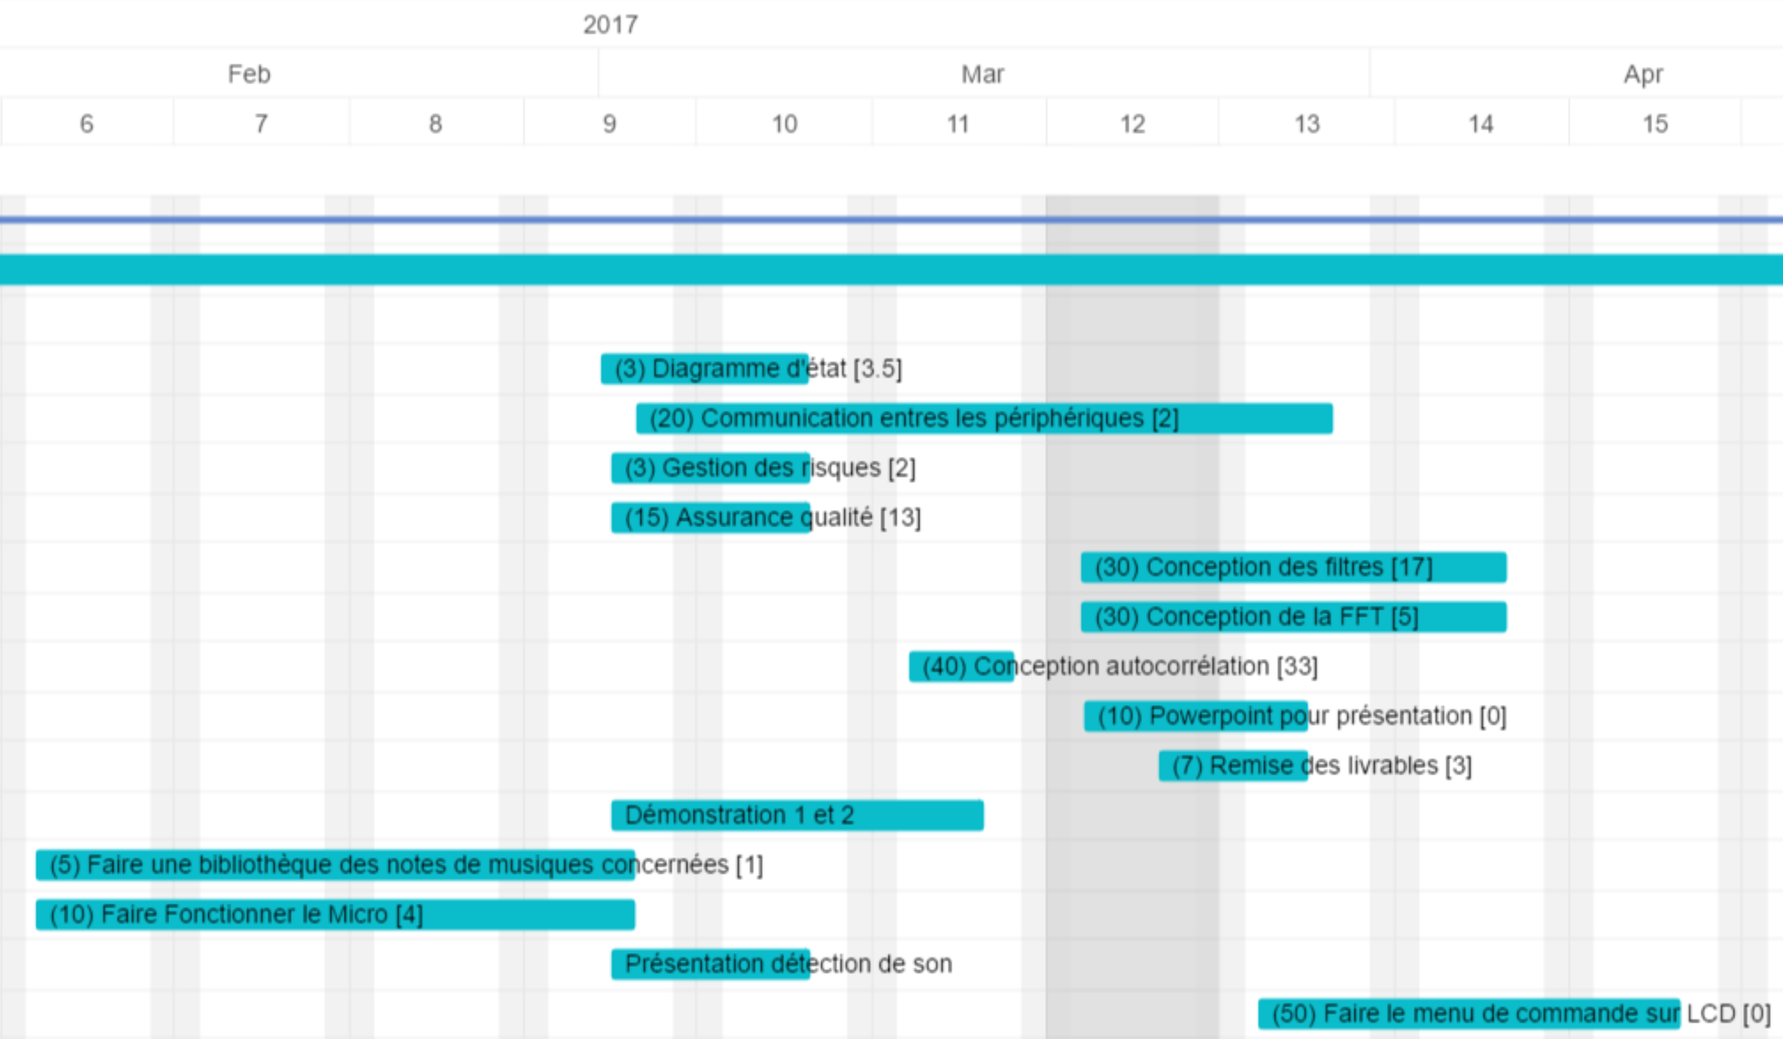
Diagramme de Gantt
17

Slide 18
Courbe en S
18

Slide 19
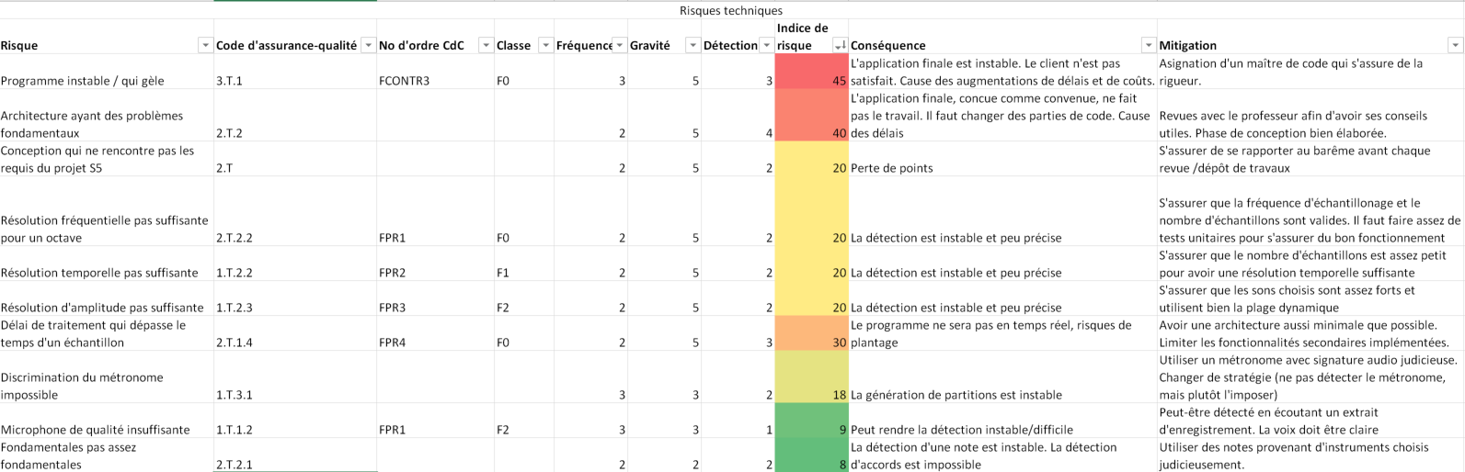
Gestion des risques
19

